Slide 1
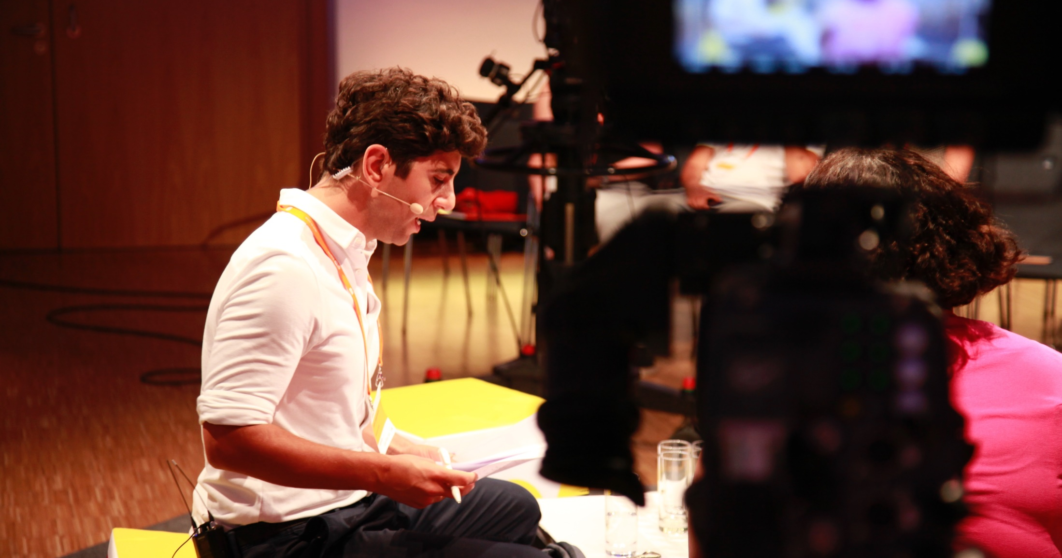

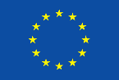

الوحدة التاسعة:
استخدام مجموعة الأدوات الابتكارية: الاستفادة من وسائل الإعلام الجديدة والتكنولوجيا
Deutsche Welle Unternehmen/CC BY-NC 2.0

Slide 2
الوحدة التاسعة: استخدام مجموعة الأدوات الابتكارية: الاستفادة من وسائل الإعلام الجديدة والتكنولوجيا
اذكر حدثًا ساعدتك فيه التكنولوجيا بشكل كبير في التواصل مع شخص أو شيء ما.
02

Slide 3

الوحدة التاسعة: استخدام مجموعة الأدوات الابتكارية: الاستفادة من وسائل الإعلام الجديدة والتكنولوجيا
كيف استخدمَت الجماعات المتطرفة العنيفة التكنولوجيا في السياق الخاص بك؟
03

Slide 4
الوحدة التاسعة: استخدام مجموعة الأدوات الابتكارية: الاستفادة من وسائل الإعلام الجديدة والتكنولوجيا
كيف يُمكن استخدام التكنولوجيا (بما في ذلك وسائل الإعلام الجديدة) لتعزيز القدرة على الصمود إزاء الانجذاب إلى التطرف العنيف أو لمكافحة التطرف العنيف؟
04

Slide 5
الوحدة التاسعة: استخدام مجموعة الأدوات الابتكارية: الاستفادة من وسائل الإعلام الجديدة والتكنولوجيا
الأهداف المشتركة لبرامج مكافحة التطرف العنيف التي تستخدم التكنولوجيا هي:
ربط الفئات المُهمشة أو المُعرضة للتأثُر بالتطرف العنيف بالخدمات والفرص.
ربط الأشخاص عبر مختلف الخطوط الفاصلة.
بناء مهارات الأشخاص المُعرضين للتأثُر بالتطرف العنيف.
رفع مستوى الوعي بخطر الراديكالية والتطرف العنيف.
صياغة خطاب إيجابي ومشاركته.
تمكين المنظمات أو الأفراد من المشاركة بشكل أفضل في مكافحة التطرف العنيف من خلال بناء المعارف والمهارات.
05

Slide 6
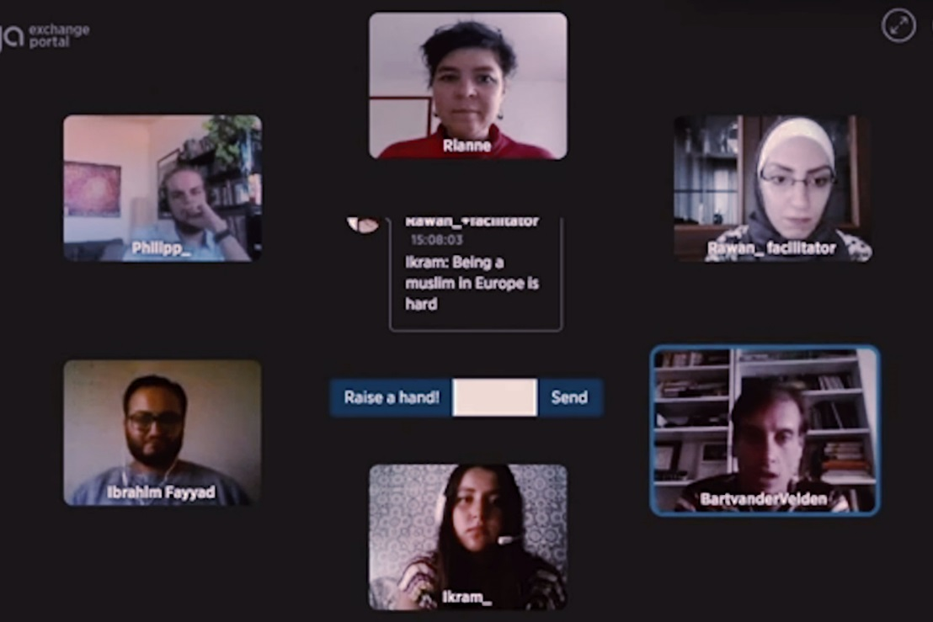

الوحدة التاسعة: استخدام مجموعة الأدوات الابتكارية: الاستفادة من وسائل الإعلام الجديدة والتكنولوجيا
فيديو 23: عرض مختصر لبرنامج التبادل الافتراضي Erasmus+
بواسطة: التبادل الافتراضي Erasmus+
https://rebrand.ly/CVE_Video23
الرابط الأصلي: https://youtu.be/DSW7kleimF0
يمكن تحميل الفيديو من هنا.
ترجمة باللغة العربية:
متقدم (موصى باستخدامه مع وجود نسخ للتحميل)
أساسي (موصى باستخدامه عبر موقع اليوتيوب)
تعليمات حول استخدام الترجمة متوفرة هنا.
06

Slide 7
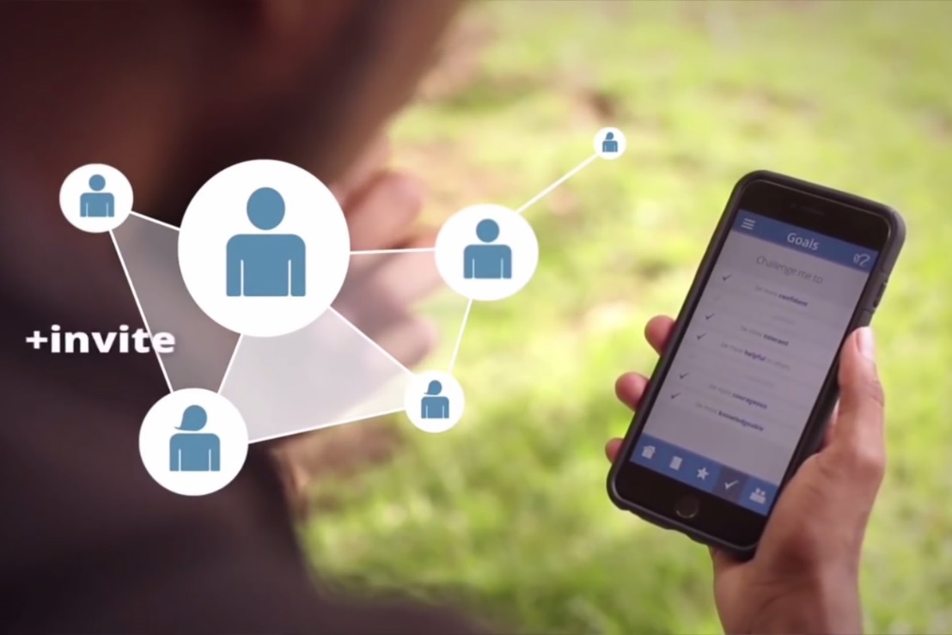
الوحدة التاسعة: استخدام مجموعة الأدوات الابتكارية: الاستفادة من وسائل الإعلام الجديدة والتكنولوجيا
فيديو 24: الأقران: تحدي التطرف 2015م
بواسطة: مكتب الشؤون التعليمية والثقافية في وزارة الخارجية الأمريكية
https://rebrand.ly/CVE_Video24
الرابط الأصلي: https://youtu.be/cCrDOSsDbt8
يمكن تحميل الفيديو من هنا.
ترجمة باللغة العربية:
متقدم (موصى باستخدامه مع وجود نسخ للتحميل)
أساسي (موصى باستخدامه عبر موقع اليوتيوب)
تعليمات حول استخدام الترجمة متوفرة هنا.
07

Slide 8
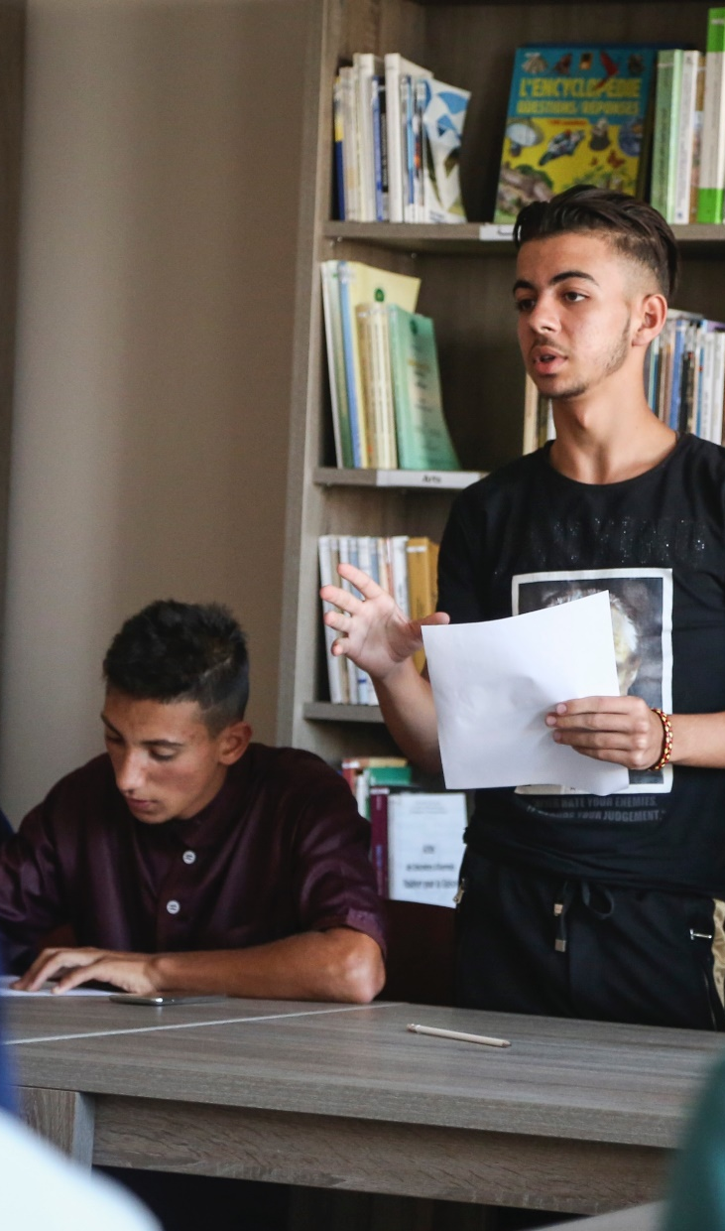
الوحدة التاسعة: استخدام مجموعة الأدوات الابتكارية: الاستفادة من وسائل الإعلام الجديدة والتكنولوجيا
اعتبارات خاصة عند استخدام وسائل التواصل الاجتماعي والمنصات عبر الإنترنت:
وجِه رسالتك.
استخدم الصور الفوتوغرافية أو مقاطع الفيديو لاسترعاء الاهتمام.
قيِّد نفسك برسالة قصيرة واحدة فقط لكل منشور.
استخدم الوسم (الهاشتاق) لتوسيع نطاق حملتك.
اشرك جمهورك من خلال "دعوته للعمل".
تفاعل مع الأشخاص الذين يتفاعلون مع منشوراتك عندما يكون ذلك مناسبًا.
08

Slide 9
الوحدة التاسعة: استخدام مجموعة الأدوات الابتكارية: الاستفادة من وسائل الإعلام الجديدة والتكنولوجيا
ما هي بعض نقاط القوة والتحديات أمام إنشاء منصات التكنولوجيا الخاصة بك من أجل مكافحة التطرف العنيف؟
09

Slide 10
الوحدة التاسعة: استخدام مجموعة الأدوات الابتكارية: الاستفادة من وسائل الإعلام الجديدة والتكنولوجيا
ما هي بعض الاعتبارات التي ينبغي على الممارسين مراعاتها عند تصميم مبادراتهم الخاصة التي تستخدم التكنولوجيا أو عند إنشاء أدوات تستخدم التكنولوجيات المتطورة بهم لبرامج مكافحة التطرف العنيف؟
10

Slide 11
الوحدة التاسعة: استخدام مجموعة الأدوات الابتكارية: الاستفادة من وسائل الإعلام الجديدة والتكنولوجيا
الممارسات الجيدة الدولية والدروس المستفادة من استخدام التكنولوجيا في برامج مكافحة التطرف العنيف:
لا شيء يفوق الواقع:
– الخطاب المضاد وحده ليس هو الحل لمنع الراديكالية والتطرف العنيف والتجنيد.
التواصل هو جزء واحد فقط من الحل:
– قم بدمج نُهُج الاتصالات من أجل مكافحة التطرف العنيف (مثل الخطاب الإيجابي) في استراتيجيات وسياسات مكافحة الإرهاب الأوسع.
11

Slide 12
الوحدة التاسعة: استخدام مجموعة الأدوات الابتكارية: الاستفادة من وسائل الإعلام الجديدة والتكنولوجيا
يُتْبَع
شارِك في نَهج متعدد الأوجه:
– مثل إزالة المحتوى المتطرف العنيف، والتصدي للمعلومات المغلوطة، وإيصال رسالتك، وتعزيز قدرة الشباب أكثر على الصمود من خلال الأنشطة والتعليم.
شارِك في نَهج يشمل المجتمع بأكمله:
– يشمل ذلك تشجيع المؤسسات الحكومية ومنظمات المجتمع المدني والقطاع الخاص، وكذلك الجهات الفاعلة المحلية (وخاصة من قِبَل الشباب).
تأكد من وجود الاتساق والتنسيق:
– تنسيق الجهود لضمان عدم تناقض الرسائل بعضها مع بعض والاستفادة من الجهود الراهنة.
12

Slide 13
الوحدة التاسعة: استخدام مجموعة الأدوات الابتكارية: الاستفادة من وسائل الإعلام الجديدة والتكنولوجيا
ما هي المخاطر المحتملة أو التحديات أمام استخدام وسائل الإعلام الجديدة والتكنولوجيا؟
يُمكن أن يكون تطوير الأدوات التكنولوجية واستخدامها أمرًا مكلفًا وصعبًا.
قد تتطلب هذه الأدوات أن تكون جوانب معينة أكثر نجاحًا، بما في ذلك التطوير الجذاب وسهولة الاستخدام، ووجود مشرفين متخصصين لإدارة المنصات، و/أو وجود التزامات أطول أجلًا للحفاظ على المنصات نشطة. اسأل نفسك هل هناك موارد كافية:
للقيام بتطوير الأداة حتى الانتهاء؟
بعد مرحلة التطوير لضمان تسويق الأداة وإدارتها واستدامتها؟
قد تنطوي التكنولوجية الحديثة وأدوات التواصل الاجتماعي أيضًا على خطر عدم الوصول إلى الجمهور المناسب إذا لم يكن التصميم قائمًا على البحوث الكافية.
13

Slide 14

الوحدة التاسعة: استخدام مجموعة الأدوات الابتكارية: الاستفادة من وسائل الإعلام الجديدة والتكنولوجيا
النقاط المستفادة الرئيسية:
من المرجح أن تؤدي وسائل الإعلام الجديدة والتكنولوجيا إلى تسهيل الراديكالية والتطرف العنيف بدلًا من الدفع له.
يمكن أن يؤدي استخدام وسائل الإعلام الجديدة والتكنولوجيا في برامج مكافحة التطرف العنيف إلى توسيع نطاق الوصول وإلهام التغيير.
لا يمكن لوسائل الإعلام الجديدة والتكنولوجيا أن تحل محل الواقع عند مكافحة التطرف العنيف.
قد يكون إنشاء منصات جديدة (مقابل استخدام أو إنشاء فضاءات على منصات قائمة) أمرًا صعبًا ومكلفًا، ولكنه يمكن أن يكون فعالًا أيضًا.
14

